Slide 1
建立Node.js伺服器
網頁輸入資料傳入資料庫
學生:洪健翔
指導老師:蔡孟勳
時間:2021/5/31

Slide 2
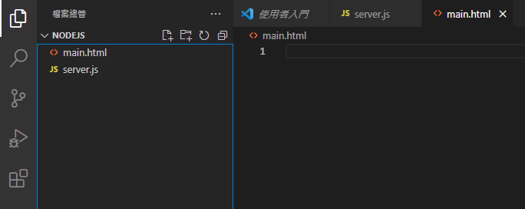
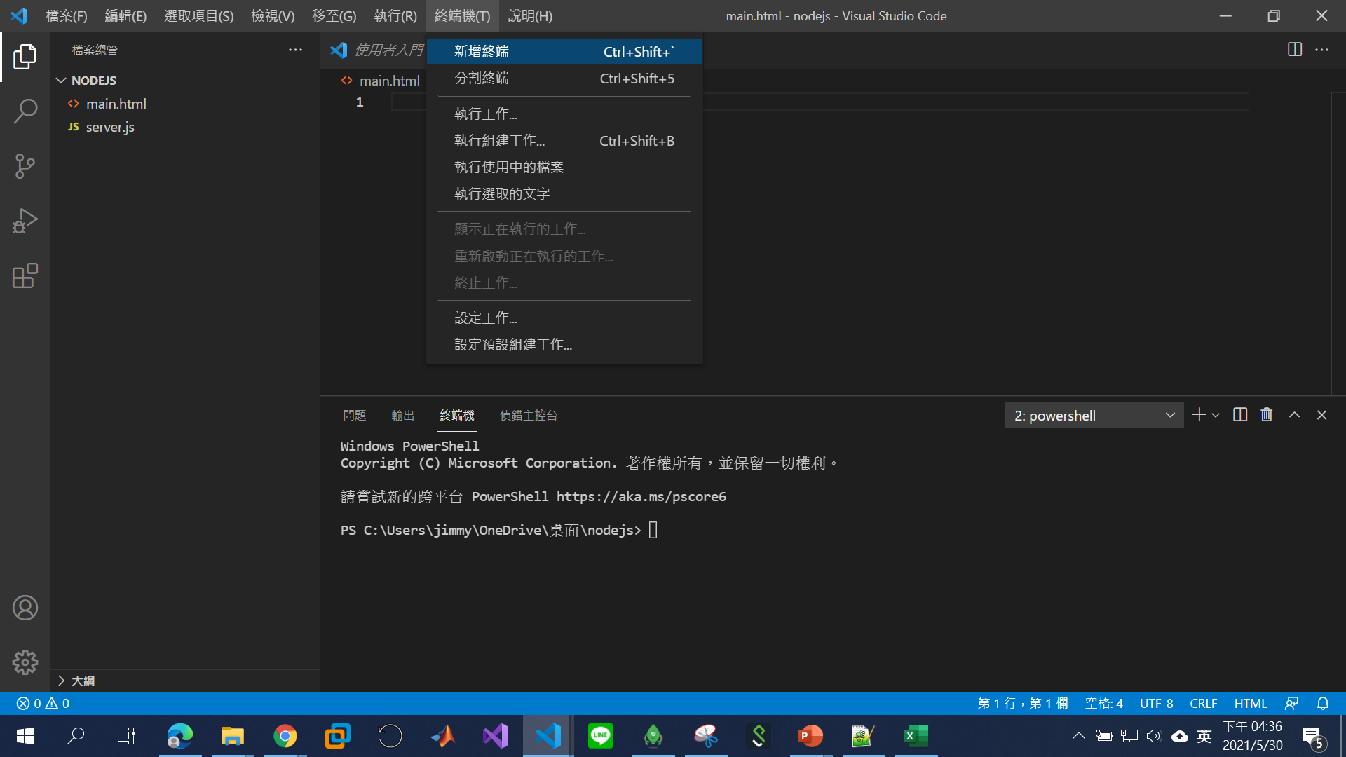
Nodejs 設定
建立資料夾，新增main.html 和server.js
開啟終端機

Slide 3
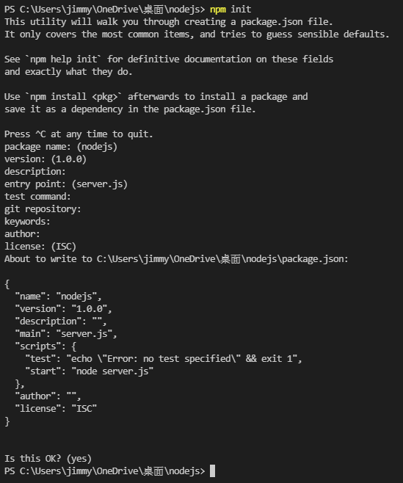
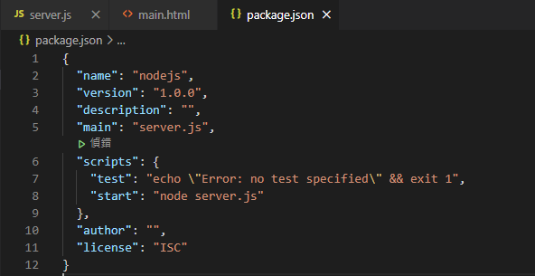
NPM 設定
NPM是Node.js的套件管理模組
將NPM 初始化– npm init
初始化完會自動生成package.json，裡面儲存專案的設定。

Slide 4
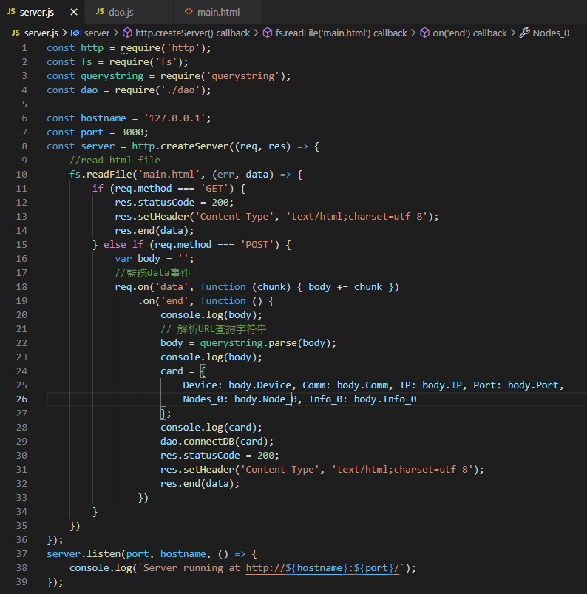
建立伺服器
Server.js 內容

Slide 5
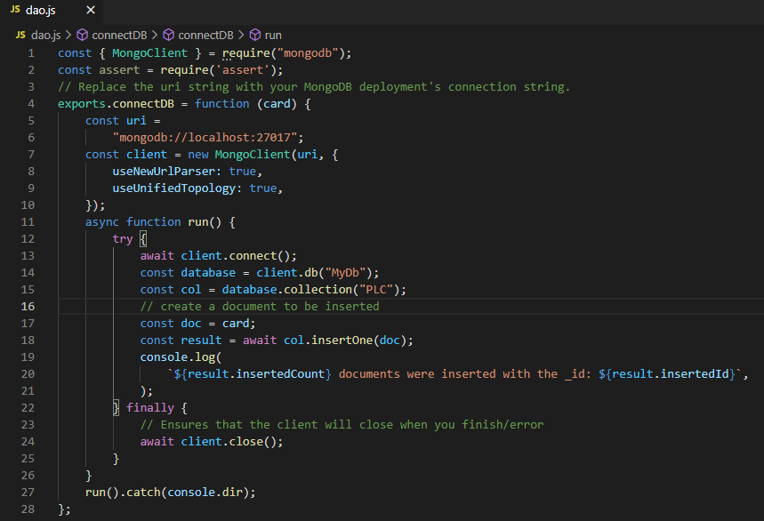
建立 mongo DB 匯入檔案程式
dao.js 內容

Slide 6
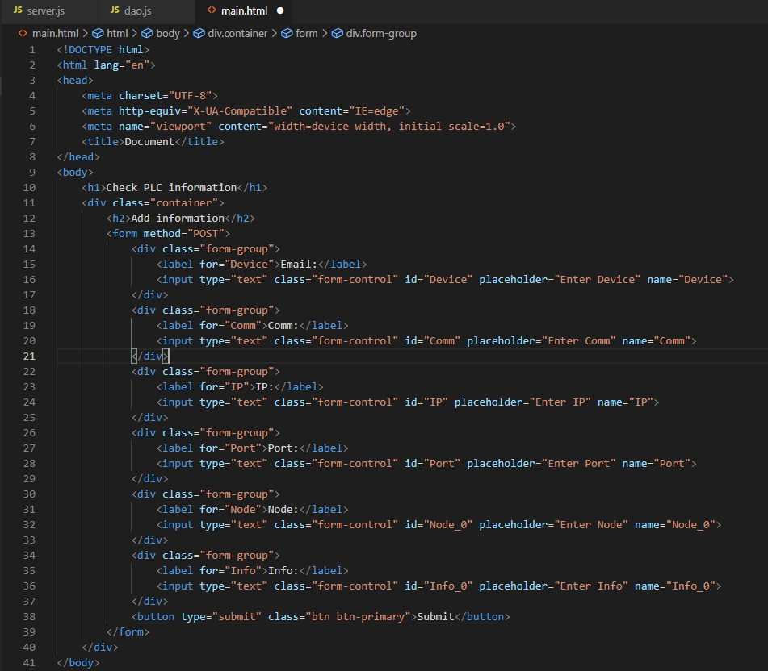
新增網頁內容
Main.html 內容

Slide 7
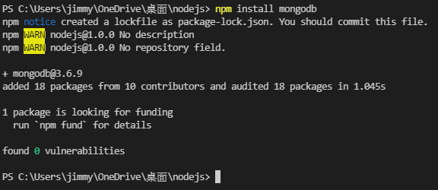
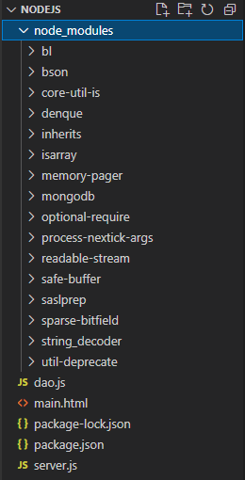
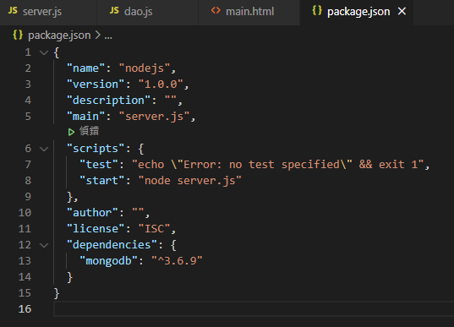
安裝mongo db 套件
終端機執行—npm install mongodb
套件儲存於node_modules內
Package.json 新增 mongodb及版本

Slide 8

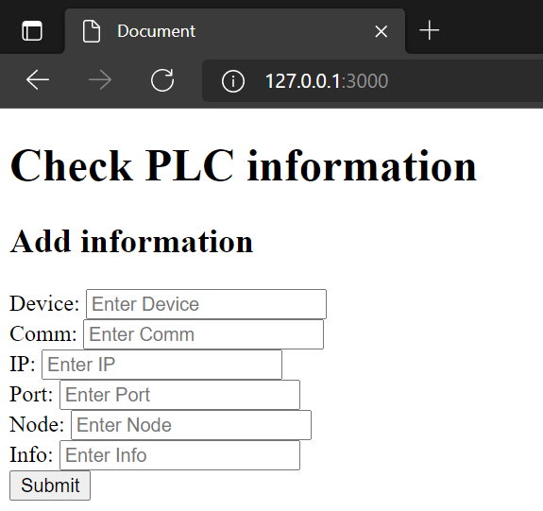
執行伺服器
終端機執行—node server.js
瀏覽器輸入127.0.0.1:3000，出現剛剛所設計的網頁

Slide 9
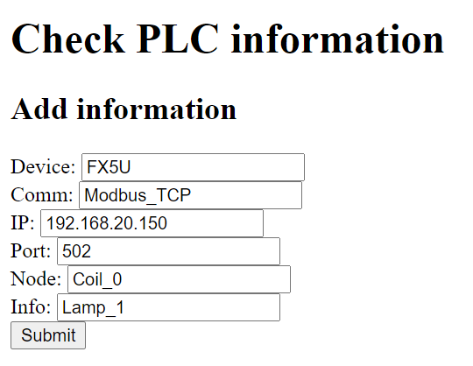
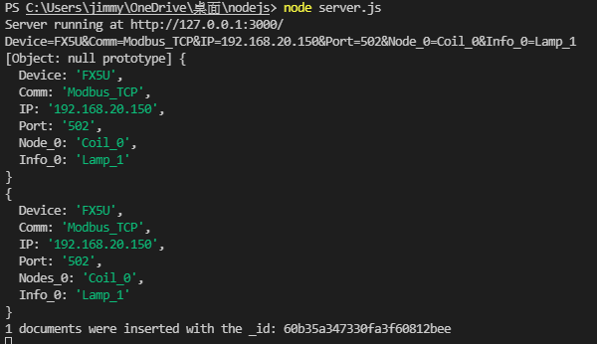
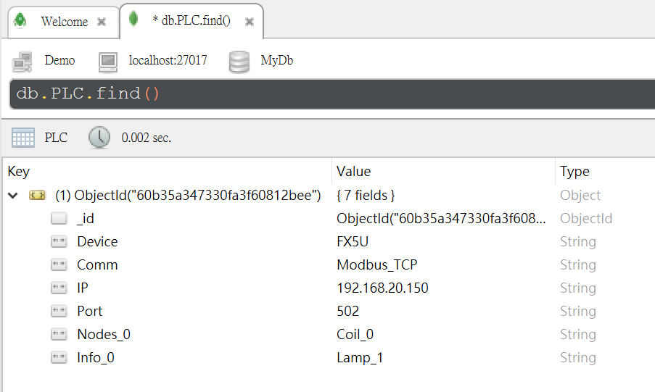
輸入內容傳進資料庫
輸入內容並和傳送
終端機顯示內容
確認資料庫內確實傳入資料

Slide 10
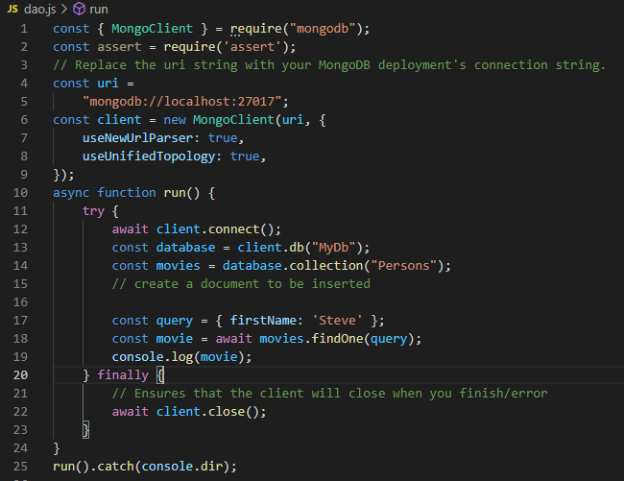
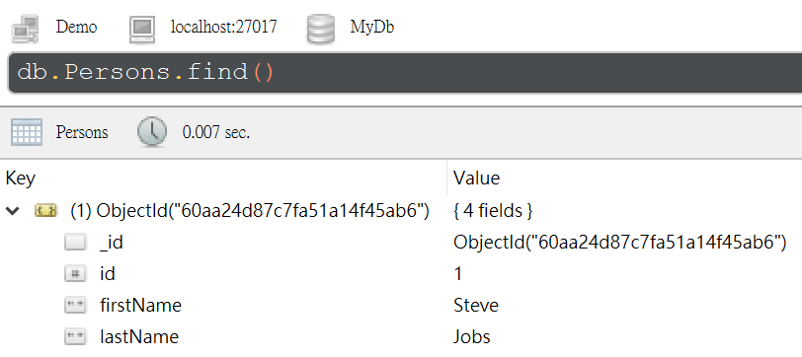
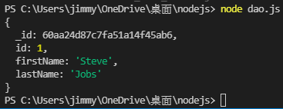
附錄--Mongo db 讀取資料測試
程式內容
資料庫內容
終端機顯示

